Slide 1


Slide 2
Uvod
Porodična pilana druge generacije (osnovana 1997. godine), fokusirana na preciznost, doslednost i vrhunski kvalitet.
Specijalizovana za proizvodnju visokokvalitetne građe od jasena i hrasta, kao i klasičnog masivnog i višeslojnog parketa.
Osnovna specijalizacija: Quercus robur (lužnjak) — poznat kao slavonski hrast, cenjen zbog svoje čvrstoće, strukture i bezvremenskog izgleda.
Potpuno sledljivo i usklađeno snabdevanje (EUDR, EUTR, UKTR, Lacey Act) širom jugoistočne Evrope.
Primarno poreklo: šuma Morović (Srbija) — vrhunski, održivo upravljan hrast sa dugom šumarskom tradicijom.
Spoj tradicionalnog znanja i savremene proizvodnje, uz podršku međunarodnog proizvodnog partnerstva (Kambodža).

Slide 3
Istorija
1997–2009 | STRELA era
Faza osnivanja — najveća pilana hrasta i jasena u Srbiji, fokusirana na preciznost i veliki izvoz.
Dugoročni ugovor sa Vojvodinašumama obezbedio je kontinuirano snabdevanje vrhunskim slavonskim hrastom (Quercus robur).
Snažno međunarodno prisustvo (EU, Bliski istok) i referentni projekti (npr. kraljevska palata u Azerbejdžanu).
2009–2020 | QUERCUS PARKET era
Strateški zaokret sa obima na specijalizaciju i partnerstva.
Pozicioniranje kao pouzdan dobavljač poluproizvoda od hrasta za vodeće proizvođače podova (npr. Tarkett, Bauwerk, Weitzer).
2020–danas | CAMPICO era
Globalna ekspanzija kroz zajedničko ulaganje u Kambodži — proizvodnja troslojnog hrastovog poda za američko tržište.
Integracija evropske ekspertize u sirovini sa međunarodnim proizvodnim i distributivnim mrežama.
Kontinuirani razvoj: od velike pilane do specijalizovanog, globalno povezanog proizvođača hrasta — i dalje porodična firma, sada vođena drugom generacijom.

Slide 4
“Turnkey” pogon za preradu tvrdog drveta
Industrijska platforma za preradu tvrdog drveta u Srbiji — potpuno operativna (od 1997), sa trenutnim generisanjem prihoda.
Prednost lokacije
Direktan pristup slavonskom hrastu (Quercus robur) (Morović i Spačvanski bazen) i brza povezanost sa EU i globalnim tržištima.
Finansijski rezultati
~16,5 miliona € prihoda, ~2 miliona € dobiti, oko 100 zaposlenih, skalabilan industrijski kapacitet.
Infrastruktura
Razvijen proizvodni kompleks (8.000 m² objekata na parceli od 36.000 m²) sa visokokapacitetnom evropskom opremom.
Sigurno snabdevanje
Dugoročni ugovor sa Vojvodinašumama + FSC sertifikovana sirovina (usklađeno sa EUDR, EUTR, Lacey Act).
Potencijal rasta
Spremno za proširenje na furnir, habajući sloj i inženjersko drvo — bez potrebe za greenfield investicijom.
Strateška pozicija
Vertikalno integrisana platforma (nabavka–proizvodnja–izvoz) sa gotovo 30 godina iskustva.

Slide 5
Nabavka, usklađenost i sledljivost
Potpuno usklađeno snabdevanje trupcima — hrast (Quercus robur) i jasen (Fraxinus excelsior) isključivo iz legalno posečenih šuma.
Regionalna baza snabdevanja: Srbija, Hrvatska, BiH, Rumunija; ključni izvor — šuma Morović.
Dugoročna sigurnost snabdevanja kroz partnerstvo sa državnim preduzećem (Vojvodinašume) i verifikovanu mrežu dobavljača.
Stroga verifikacija dobavljača: dokumentacija, prava seče i kontinuirano praćenje usklađenosti (FSC i ekvivalentni standardi).
Sistem potpune sledljivosti — od šume do finalnog proizvoda.
Usklađenost sa EUTR, EUDR, UKTR i Lacey Act — minimalan rizik od nelegalnog drveta.
Smanjenje rizika kroz diverzifikaciju dobavljača, fokus na državne šume i redovne kontrole.
Posvećenost održivosti: odgovorno snabdevanje, obnova šuma i efikasno korišćenje materijala.

Slide 6
Tržišna prilika – evropski hrast i tvrdo drvo
Snažna globalna potražnja za kvalitetnim hrastom i jasenom u industriji nameštaja, enterijera i proizvodnje.
Ograničena dostupnost slavonskog hrasta (Quercus robur) čini ga premium resursom.
Jugoistočna Evropa kao ključni region za najkvalitetnije tvrdo drvo.
Rastući regulatorni zahtevi (EUDR, ESG) favorizuju potpuno usklađene dobavljače.
Stabilna industrijska potražnja obezbeđuje dugoročnu održivost tržišta.
Fragmentirana ponuda stvara priliku za pouzdane i skalabilne proizvođače.

Slide 7
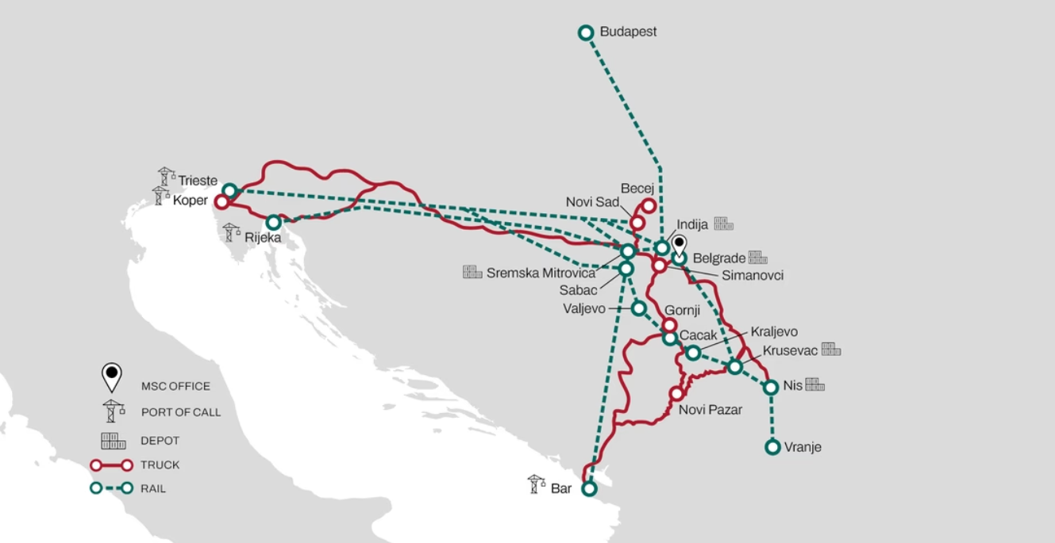
Strateški logistički centar
Lokacija u Sremu, u blizini Beograda — ključni logistički čvor.
35 minuta do Aerodroma Nikola Tesla
10 minuta do autoputeva (E-70, E-75)
Blizina železničkog i carinskog terminala (Inđija)
Neposredna blizina izvora sirovine (Morović i Spačva)

Slide 8






Klijenti i reference
(Član FORDAQ – Bronze nivo)

Slide 9
Kontakt i podaci o kompaniji
QUERCUS PARKET – Preduzetnik
Adresa:
Nikole Tesle 137, 22321 Ljukovo, Srbija
Kontakt:
Email: quercus.parket@gmail.com
Telefon: +381 22 58 77 50
Radno vreme:
Ponedeljak – petak | 07:00 – 15:00
Podaci o firmi:
PIB: 106197782
Matični broj: 61620117
Banka:
OTP banka Srbija (Novi Sad)
IBAN: RS35 3259 6015 0046 8686 36
SWIFT: OTPVRS22
Lokacija:
Pilana „Strela“ – Quercus Parket
FSC licenca: C214521

Slide 10
Kraj.Hvala na pažnji.
Pravno obaveštenje:© QUERCUS PARKET. Sva prava zadržana.Sve informacije u ovoj prezentaciji su poverljive i namenjene isključivo primaocu.Zabranjeno je umnožavanje, distribucija ili otkrivanje bez prethodne pisane saglasnosti kompanije QUERCUS PARKET.

Slide 11
